Slide 1

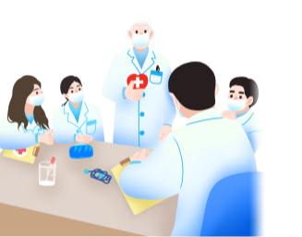

家校共育 “疫”起努力
——“停课不停学”家长会

Slide 2


前 言
此刻我们应该坐在教室里，遨游在知识的海洋中，却因新型冠状病毒的突袭，打破了这份美好，战胜病毒已成为全世界人民共同的目标。病毒无情，人有情，只要我们家校携手，凝心聚力，全力以赴，定能克服重重困难，迎来春暖花开时！学校按照省市区各级教育行政部门的通知要求，暂时不开学，具体开学时间另行通知。为切实做好疫情防控期间对学生学习、生活的管理与指导，最大限度减少疫情对我校教育教学的影响，学校根据市教育局的部署制订了详细的“停课不停学”方案，为学生做好学习的后勤准备。

Slide 3


科学防控护家人
家长表率巧监督
目录
线上学习按要求
线上学习遇难题
学习效率齐努力

Slide 4

PART 01
科学防控护家人

Slide 5

科学防控 保护自我
01.增强体质和免疫力。均衡饮食、每日运动、作息规律，避免熬夜产生过度疲劳。
02.保持环境清洁和通风。勤洗手勤消毒。
03. 做好一切防护措施。
04.避免到人群密集场所活动，减少流动，不聚集。
05.如出现咳嗽、流涕、发热等，及早就医，并第一时间上报给班主任。

Slide 6
PART 02
家长表率巧监督

Slide 7
家长表率巧监督
2020年10月17日，第十三届全国人大常委会第二十二次会议通过了新修订的《中华人民共和国未成年人保护法》（简称《未保法》），明确规定家长有义务承担家庭教育的责任。
关注未成年人心理、生理状况和情感需求，做好心理上的沟通与陪伴。
引导未成年人进行有益身心健康的活动。
安全无小事，家长应切实履行保护责任。
2021年2月20日，全国各市区教委发布了《教育部办公厅关于加强中小学生手机管理工作的条例》。停课不停学期间，家中即学校，家长依法将手机管理纳入日常监管，不得将手机放任给未成年人。
未成年人应在家长监护下合理适度使用手机。书面达成手机使用协议，形成家规。
家长以身作则， 加强心理疏导，让学生真正意识到过度使用手机的危害。

Slide 8
需要家长配合的工作
01.心理准备
02.按课表上课
03.加强监管
充分做好线上课程的心理与行为的沟通；
约定好手机电脑等使用原则
若有问题请及时与老师联系交流。
请家长们打印课表张贴在醒目的地方，遵照执行。
最好设置上下课闹钟，提醒学生。
对于缺少自制力的孩子，请家长监管好孩子，最好专人管理。
注重孩子的体育锻炼和用眼健康。
04.抓住时机
05.关注群动态
06.做好技术保障
利用假期查漏补缺，实现弯道超车。
线上学习支持回放，孩子们可多次学习，家长也可以参与学习，
时时关注班级群里发布的学习任务，全力支持与配合
若有疑问，联系老师解答。
学习设备一有故障，立即处理，不耽误孩子的学习。

Slide 9
需要家长配合的工作
关注群动态，每日必填
1.早晨体温表
2. 10月18日以后有 成都市等相关风险地区旅居史
3. 被医学隔离的密接学生
4. 被医学隔离的次密接学生
5. 目前在封控区、管控区范围内的学生
6. 不在封控、管控区，不是密接、次密接，但是自己所在楼栋被封的学生。
7. 自己所在楼没封，但是小区里有楼栋被封的请及时更新数据

Slide 10
PART 03
线上学习按要求

Slide 11

线上学习按要求
2.采取线上直播或视频教学。“复习+新课”双模式，紧跟节奏，做好笔记。
4.教师每日一反馈，家长每项要关注，形成监管闭环。
1.严格按照学校统一制定作息时间表，组织线上教学活动。
3.教师定点在线检查作业，上交作业要
及时。

Slide 12

线上学习按要求
停课不停学，学生如何学？
01. 按照学校课表如实进行，及时晨读打卡，上交作业，每日考核。

Slide 13
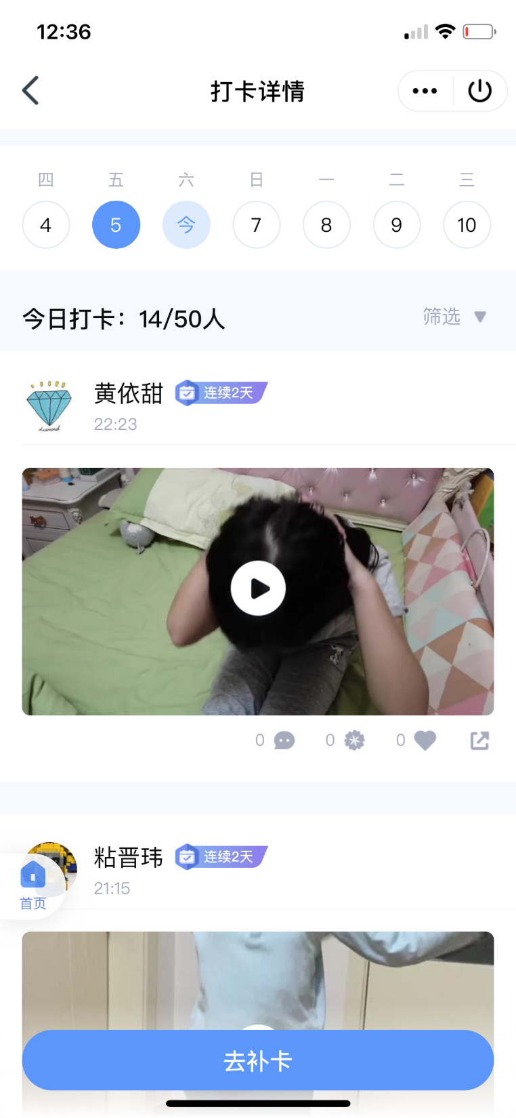
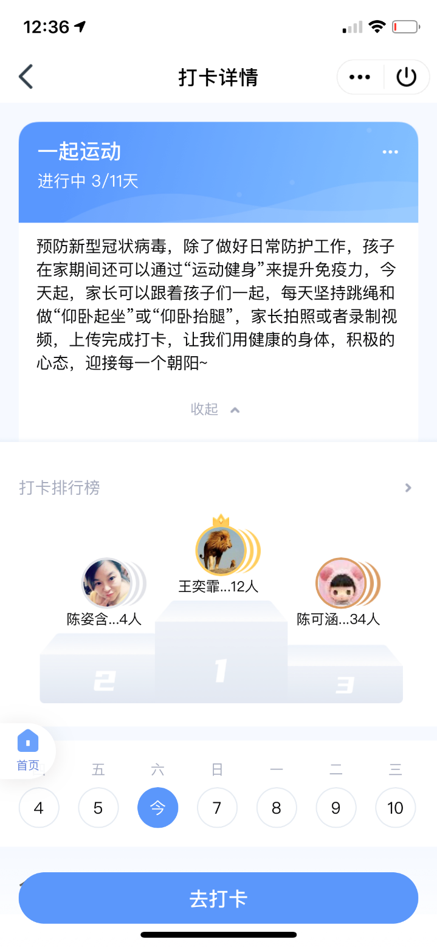
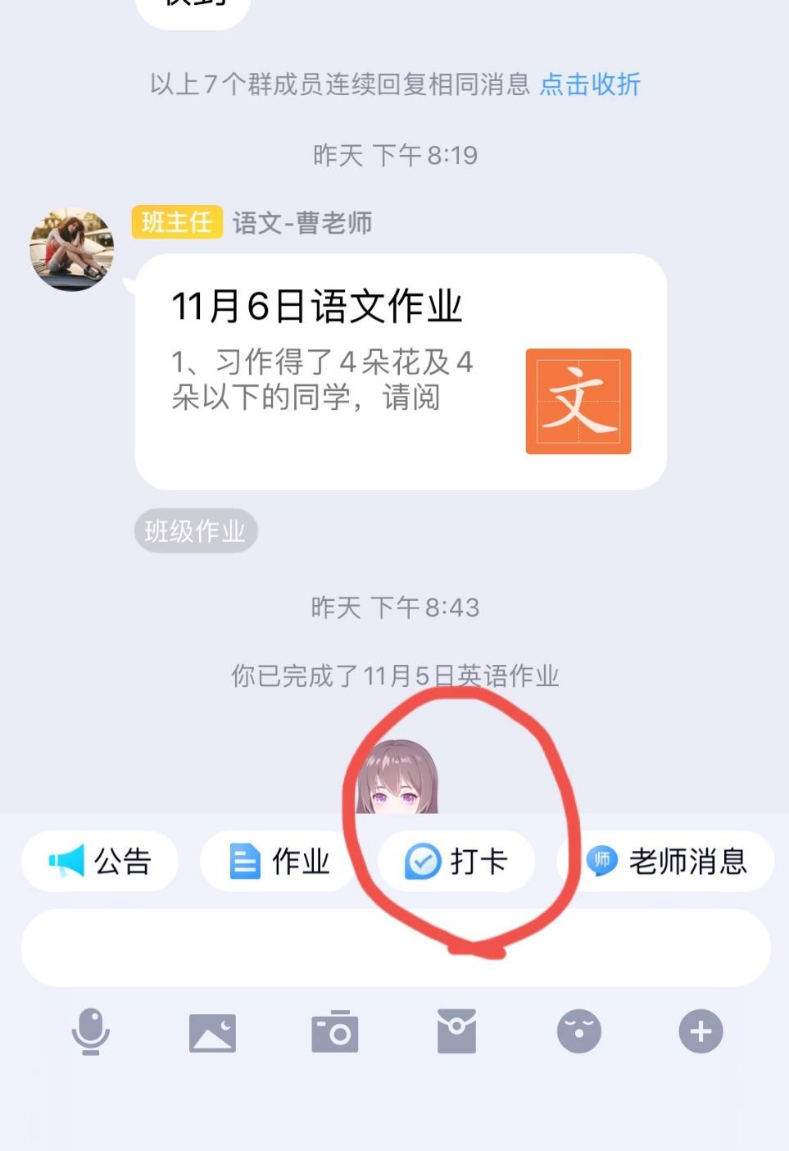
线上学习按要求

Slide 14


线上学习按要求
02. 课前
(1)按照教学进度，提前一天预习新课内容。
(2)每日上好晨读，群内按时打卡。
(3)课前准备好学习用品：电脑、课本、练习本、笔等学习工具。
03.上课
（1）线上学习时要与老师积极互动，不做与学习无关的活动。
（2）每天按时认真完成作业并及时提交作业。
04.课间
（1）同学们勤做眼保健操、做好居家体育健身操，及时调整身心。
（2）勤做家务，锻炼生活自理能力。

Slide 15

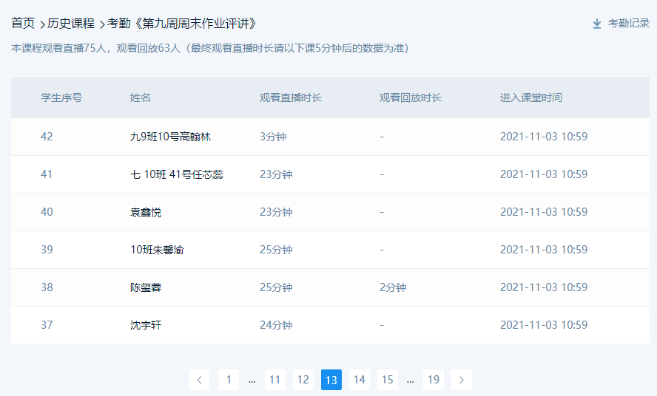
线上学习按要求
腾讯课堂
优点：受众不需要下载APP，考勤方便，可以回看、依托QQ群却可以实名，程序更稳定

Slide 16

线上学习按要求
05.课后
（1）作业书写要认真规范，按时提交。
（2）对批改后的作业，错误的地方及时改正，遇有不懂的地方，利用微信或电话及时与老师沟通，向老师、家长或同学请教。
（3）要养成自觉复习的习惯，每节课、每天、每周结束时或每一章节的内容学完后，要自觉地对所学内容进行复习。
(4) 勤做家务，锻炼生活自理能力。

Slide 17
PART 04
线上学习遇难题

Slide 18
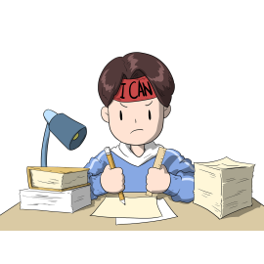

线上学习问题
01
02
学习没有针对性，有时还带有一些盲目性，重点知识不能真正掌握，遇见问题眼高手低。
具体的学习环节落实不到位，不能很好地坚持预习和复习，学习效率不高，效果较差。

Slide 19

线上学习问题
03
学习积极性不高，自控能力不强，甚至有抵触情绪，心里相对比较浮躁，尤其家长开始上班后孩子在家学习的主动性更差。
04
有的学生线上学习时爱走神，注意力集中不起来，听完课万事大吉，缺乏课后反思。

Slide 20

线上学习问题
05
学习不扎实，不能合理地分配时间，不能及时完成作业，存在应付现象，得过且过。
06
线上学习对于网络的要求要高，所以会出现一些问题，到时线上学习受到影响。

Slide 21
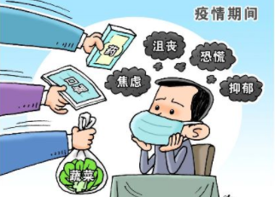
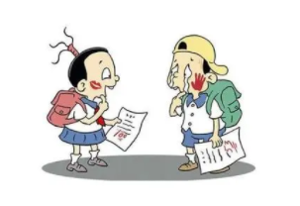
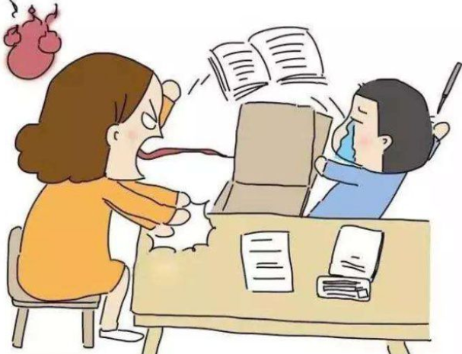
线上学习问题
在家学习，是实现弯道超车的绝佳时机。
可回放课程巩固知识
减小两极分化的差距
否则，差距越来越大，导致自卑抑郁，电子成瘾，更难以拯救。
充足的时间查漏补缺

Slide 22
PART 05
学习效率齐努力

Slide 23

提高线上学习效率
1、及时记笔记
用图片或者缩写以及视频回放的方式做到快速记录。
使用截屏来保存重点的内容，课后补记，课后整理笔记的过程又是一个对课堂内容复习巩固的过程。

Slide 24

提高线上学习效率
2、听直播课的时候多同老师互动。
积极互动发言的学生，每课一次一分累计加分，有助于提高课堂注意力和听课效率。

Slide 25

提高线上学习效率
3、课后及时复习订正，认真完成作业。
在课后一定要复习。有教辅资料的及时跟踪，做好课后练习。如果不懂，及时和家长或者老师进行沟通咨询。任课老师做好记录，一次一分累计表扬加分。
部分科目需自批自改，老师手机端无法高效批改，家长要监督孩子及时用红笔订正。
模范作业者一次一分累计表扬加分。
不提交作业者，按一日一科累计扣分，直到上交为止。

Slide 26

提高线上学习效率
4.在孩子上网课的时候，一定不要频繁的干扰到孩子。
家长陪孩子上课时，切勿在他耳边唠叨，而扰乱孩子听课的流畅性。
上网课家长需要陪同，家长坐在一旁起到震慑监督的作用，以免孩子私自刷网页视频或打游戏，而家长自身切勿自顾刷视频看电视。

Slide 27
家长须知
1.周三（11月10日）晚7点开线上班会课，家长孩子一同参加；
2.每日如实填报群内在线表格，拍下孩子居家学习劳动锻炼的画面留念。
重视
配合
了解
关心
督促
鼓励

Slide 28


Slide 29

谢谢观看

